Slide 1
评价、决策模型
项目评优
评先进学校
招聘干部
选择旅游地点
确定抢修先后原则
问题：确定评价系统、决策原则、
选择最优方案

Slide 2
介绍：层次分析法和模糊评价模型
层次分析法
决定评价体系
选择最佳方案
模糊评价模型
辨识判断
择优

Slide 3
一. 层次分析法
AHP方法
（Analytic Hierarchy Process)

Slide 4
内容
概述
步骤
应用该方法的注意点

Slide 5
概述
特点：多因素、多层次问题的决策方法，定性因素定量化
决策科学化的一大进步
历史发展：美国运筹学家T.L.Saaty于1980年前提出

Slide 6
步骤
分析因素，画出层次结构图
构造成对比较矩阵
一致性检验
计算各因素权重
计算各方案得分，决策

Slide 7
层次结构图
选拔干部
挑选电视机

Slide 8
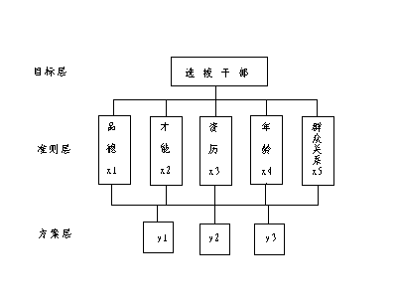
层次结构图－选拔干部

Slide 9
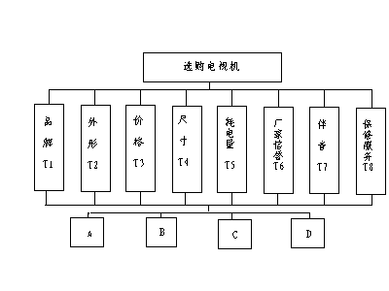
层次结构图－选购电视机

Slide 10
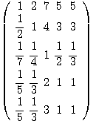
构造成对比较矩阵（以选拔干部为例）
品 才 资 岁 群
xi比xj | A 取值
同样重要 | 1
稍重要 | 3
重要 | 5
很重要 | 7
极重要 | 9
ij
品 才 资 岁 群

Slide 11

成对比较矩阵的特点
a
i j
为 1~9 整数或其倒数

Slide 12

完全一致成对比较矩阵的特点
设第 个因素的重要性指标为 , 则有

Slide 13
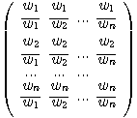
完全一致成对比较矩阵的特点
A=

Slide 14
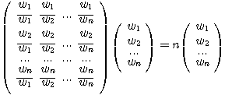
完全一致成对比较矩阵的特点

Slide 15


完全一致成对比较矩阵的特点
n
最大特征值为 , 特征向量为
查表：RI

Slide 16
从例子说明决策方法
参看网页5

Slide 17
总结
在确定决策的目标后，对影响目标决策的因素进行分类，建立一个多层次结构；
比较同一层次中各因素关于上一层次的同一个因素的相对重要性，构造成对比较矩阵；
通过计算，检验成对比较矩阵的一致性，必要时对成对比较矩阵进行修改，以达到可以接受的一致性；

Slide 18
总结
在符合一致性检验的前提下，计算与成对比较矩阵 最大特征值相对应的特征向量，确定每个因素对上 一层次该因素的权重；计算各因素对于系统目标的总排序权重并决策。

Slide 19
使用AHP方法应注意点
原先是数量指标
可以用数据指标直接正比（或反比）：如利润，收入（成本，受损面积）；
将数量指标分级比较：如年龄，学历。

Slide 20
二. 模糊综合评价模型
模糊集合
隶属度函数
模糊综合评价模型

Slide 21
模糊集合
年轻人集合
高个子集合
好人集合
封建社会和奴隶制社会
特点：没有二者居其一且必居其一的性质

Slide 22
描述元素属于集合的方法：
用隶属度函数L (x):
x 属于A的程度
或 x 具有集合A的性质的程度
隶属度函数的性质：
L (x)在[0,1]内取值；
其值大小反映 x 属于A的程度
A
A

Slide 23

模糊集合和隶属度函数举例
年轻人集合

Slide 24
以例子说明评判方法
评判某品牌彩电
评判指标集：｛图像，声音，价格｝
评语集：｛很好，较好，一般，不好｝

Slide 25
评判结果
图像 (0.5, 0.4, 0.1, 0)
声音 (0.4, 0.3, 0.2, 0.1)
价格 (0, 0.1, 0.3, 0.6)

Slide 26
组成模糊判断矩阵 R
0.5 0.4 0.1 0
0.4 0.3 0.2 0.1
0 0.1 0.3 0.6
R＝

Slide 27
取定三个评价指标的权系数向量
A＝（0.5, 0.2, 0.3）（图、声、价）
图像最重要，价格其次，声响最后

Slide 28
计算顾客对该彩电评判结果 D
0.5 0.4 0.1 0
0.4 0.3 0.2 0.1
0 0.1 0.3 0.6
D=A·R
= （0.5, 0.2, 0.3）
= (0.5,0.4,0.3,0.3)
＋ max × min

Slide 29
结论
(0.5, 0.4, 0.3, 0.3)
很好，较好，一般，不好
规范化为(0.33, 0.27, 0.20, 0.20)
上述各数字分别表示评价属于对应评语集的隶属度函数值
顾客对该品牌彩电综合评价：很好

